Slide 1
ĐỒ ÁN 2
Thiết kế website ẩm thực Tràng An – Hà Nội
Giảng viên hướng dẫn: Ths. Nguyễn Hữu Đông
Sinh viên thực hiện: Nguyễn Cư Sơn

Slide 2
Nội Dung Trình Bày
Tổng quan về đề tài
Phân tích thiết kế hệ thống
Triển khai website
Kết luận
Hướng phát triển website
Demo website

Slide 3
Tổng quan về đề tài
Lý do chọn đề tài
Để đáp ứng được với nhu cầu càng lớn của con người, giúp mọi người có thể thưởng thức được những món ăn ngon truyền thống và hiện đại.
Đáp ứng nhu cầu về khám phá các món ăn độc và lạ.
Ẩm thực không chỉ nói về "văn hóa vật chất" mà còn nói về cả mặt "văn hóa tinh thần".

Slide 4
Tổng quan về đề tài
Mục tiêu của đề tài
Mục tiêu 1
Giới thiệu, quảng bá các món ăn dân dã, hiện đại phổ biến hiện nay
Mục tiêu 2
Thiết kế website ẩm thực nhà hàng Tràng An – Hà Nội
Mục tiêu 3
Nắm vững được các kiến thức cơ bản về HTML, CSS và Javascript

Slide 5
Tổng quan về đề tài
Ý nghĩa của đề tài
Tạo ra đề tài có ứng dụng thực tế
Tăng cường nhận thức tư duy
Tổng hợp và nắm vững kỹ thuật thiết kế và lập trình

Slide 6
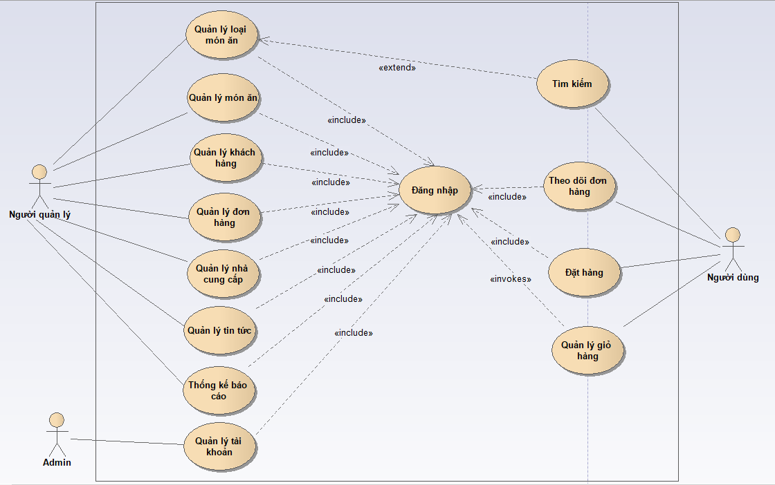
Phân tích thiết kế hệ thống
Biểu đồ Usecase

Slide 7
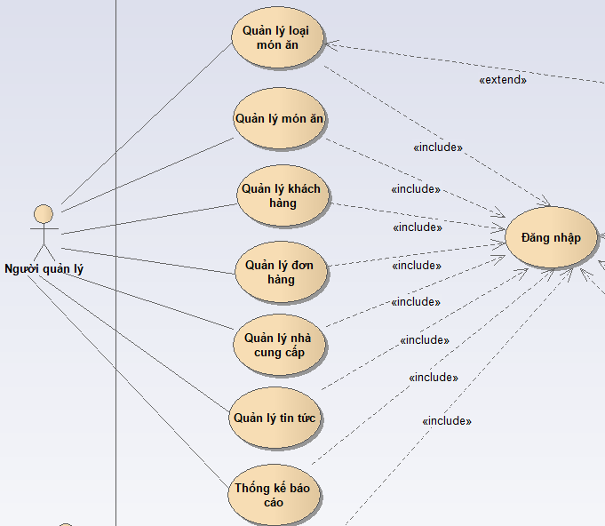
Phân tích thiết kế hệ thống
Người quản lý

Slide 8
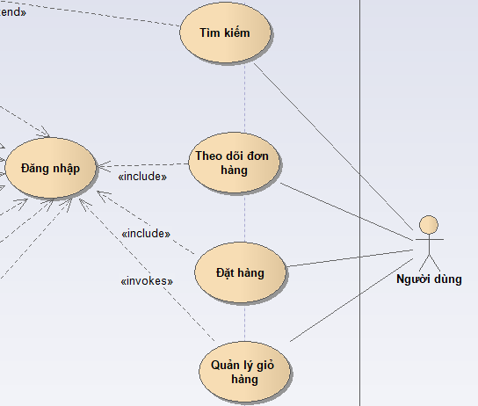
Phân tích thiết kế hệ thống
Khách hàng

Slide 9

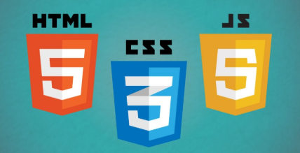
Triển khai website

Slide 10
Kết Luận
Kết quả đạt được
Thiết kế được website ẩm thực Tràng An – Hà Nội với giao diện thân thiện với người dùng
Thiết kế đúng cấu trúc, bố cục của 1 website hoàn chỉnh
Vận dụng các kiến thức đã học, rèn luyện kỹ năng thiết kế và lập trình
Website đã được đẩy lên github và chạy trên mọi trình duyệt với 1 tên miền riêng

Slide 11
Kết Luận
Hạn chế
Website chưa cho phép đánh giá mức độ yêu thích món ăn
Cách thiết kế giao diện, màu sắc, hình ảnh chưa được chuyên nghiệp và tính thẩm mỹ.
Giao diện thiết kế chưa tương thích với nhiều màn hình khác nhau

Slide 12
Kết Luận
Hướng phát triển website
Kết nối database với website
Thiết kế website theo chuẩn SEO
Tăng tính UI/UX
Đưa website từ localhost lên hosting

Slide 13
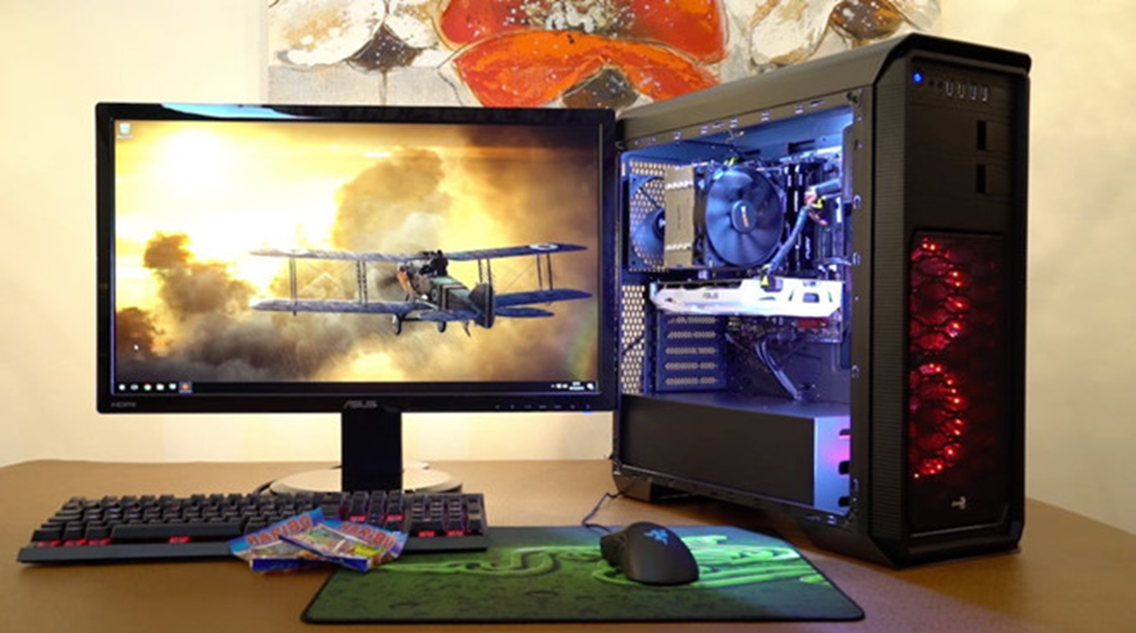
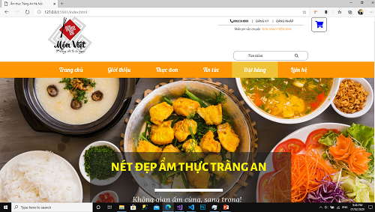
Demo Website

Slide 14
Cảm ơn thầy cô và các bạn đã lắng nghe !

